Slide 1
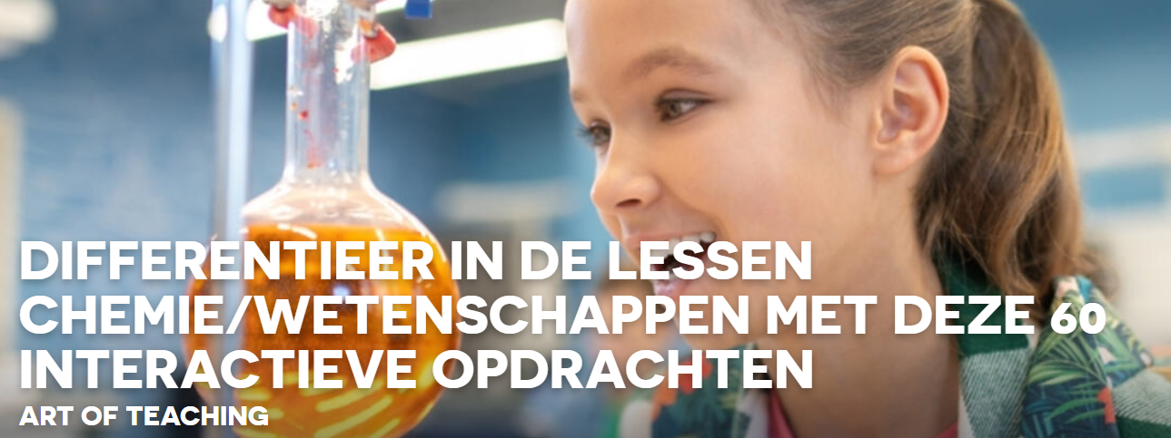
Leerpad met bookwidgets: chemische bindingen

Slide 2
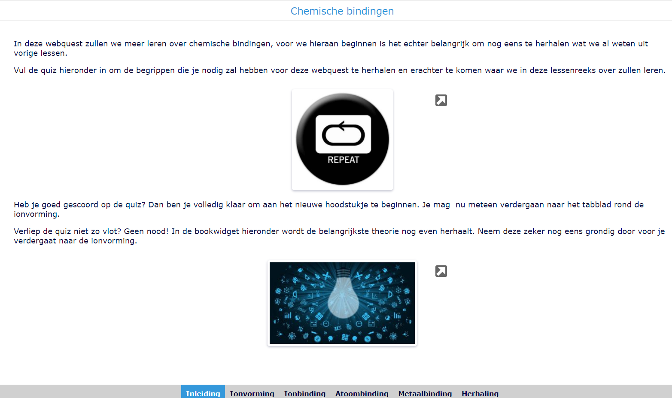
Webquest chemische bindingen : interactief

Slide 3
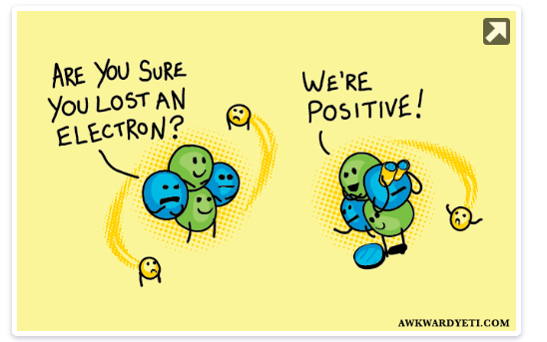
Structuur van de bookwidgets
INLEIDING : voorkennis test
korte theoretische herhaling
IONVORMING: theorie
oefenen
-ion of atoom herkennen
-stabiel ion afleiden
-toets
test theorie
filmpjes
-metalen vormen positieve ionen
-metalen vormen positieve ionen – symboliek
-metalen vormen positieve ionen – besluit
-niet-metalen vormen negatieve ionen
-niet-metalen vormen negatieve ionen – symboliek
-niet-metalen vormen negatieve ionen – besluit
-EN-waarde
-toets
-extra toetsen: begrip ionen – kationen – anionen – protonen/elektronen/neutronen
elektronenconfiguratie – EN-waarde – samenstelling ionen

Slide 4
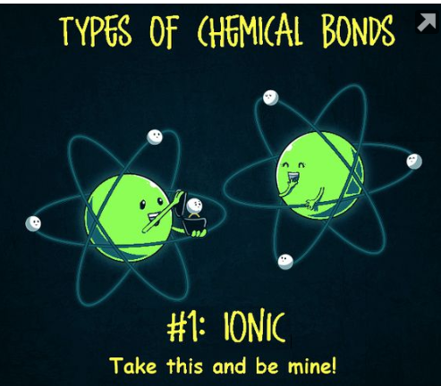
Structuur van de bookwidgets
IONBINDING : - theorie: ionbinding – ionrooster – lewisstructuur – eigenschappen van ionverbindingen
- filmpje : ionbinding – lewisstructuur
oefenen
-test theorie
-filmpjes
-ionbinding inleiding voorbeeld1 en voorbeeld2
-ionrooster
-lewisstructuur
-eigenschappen
-toets theorie2
-extra toetsen: begrip ionbinding – verkorte ionbinding - ionbinding

Slide 5
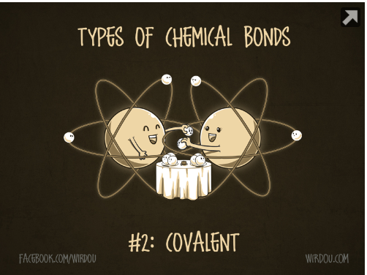
Structuur van de bookwidgets
ATOOMBINDING : - theorie: atoombinding – atoom- en moleculerooster - Lewisstructuur
- filmpje : lewisstructuur atoombining
oefenen
-test theorie
-filmpjes
-atoombinding :theorie en voorbeeld
-atoom- en moleculerooster
-lewisstructuur
-toets theorie2
-extra toetsen: ion- of atoombinding – begrippen atoombinding –
atoombinding tussen dezelfde atomen –
atoombinding tussen verschillende atomen
atoombindingen tussen meerdere atomen

Slide 6
Structuur van de bookwidgets
METAALBINDING : - theorie: metaalbinding - metaalrooster
-test theorie
-filmpjes
-metaalbinding
-metaalrooster
-toets theorie2
-extra toetsen: metaalbinding en metaalrooster –
ion-, atoom- of metaalbinding

Slide 7
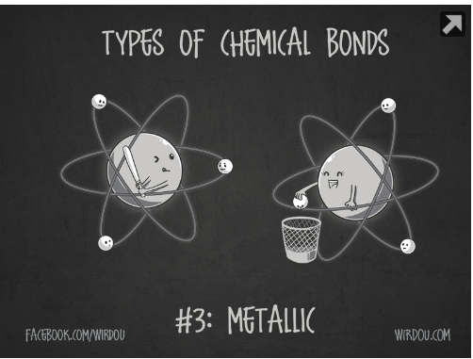
Structuur van de bookwidgets
METAALBINDING : - theorie: metaalbinding - metaalrooster
-test theorie
-filmpjes
-metaalbinding
-metaalrooster
-toets theorie2
-extra toetsen: metaalbinding en metaalrooster –
ion-, atoom- of metaalbinding

Slide 8
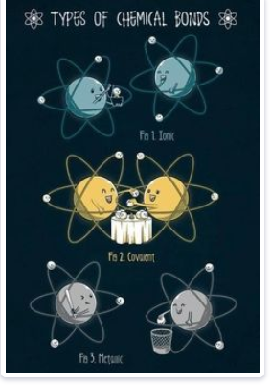
Structuur van de bookwidgets
HERHALING : - begrippen en definities
-herhalingstoets 1
-filmfragmenten van:
-ionvorming
-ionbinding
-atoombinding
-metaalbinding
-herhalingstoets2
-reflectie
mindmap met verbanden tussen de geleerde begrippen
-extra herhalingstoets

